Slide 1



Оптическое центрировочно-дальномерное устройство для электронного тахеометра
Солоницын Сергей Андреевич, +79026729825

Slide 2
ПРОБЛЕМА
Технические сложности
Точность центрирования. Лазерный луч может быть недостаточно чётким для точного позиционирования над мелкой точкой, особенно при ярком освещении или на неровной поверхности.
Влияние внешних условий. Пыль, дождь, снег, вибрация и температурные перепады могут снизить точность измерений и надёжность работы устройства.
Совмещение оптических осей. Для корректной работы требуется строгое совпадение оптической оси дальномера и оси центрирования, что усложняет конструкцию и калибровку.
Конструктивные и инженерные проблемы
Габариты и масса. Интеграция лазерного дальномера и электронного блока в основание тахеометра может увеличить вес и размеры прибора, что снизит его эргономичность.
Энергопотребление. Дополнительные электронные компоненты требуют больше энергии, что может сократить время автономной работы.
Защита от внешних воздействий. Необходима высокая степень пыле- и влагозащиты, а также устойчивость к механическим повреждениям.
Эксплуатационные и организационные вопросы
Калибровка и обслуживание. Устройство требует регулярной калибровки, а также специализированного обслуживания, что может увеличить эксплуатационные расходы.
Обучение персонала. Пользователям потребуется освоить новые методы работы с комбинированным устройством.
Совместимость. Не все существующие тахеометры могут быть адаптированы под новое устройство без серьёзных изменений конструкции.

Slide 3
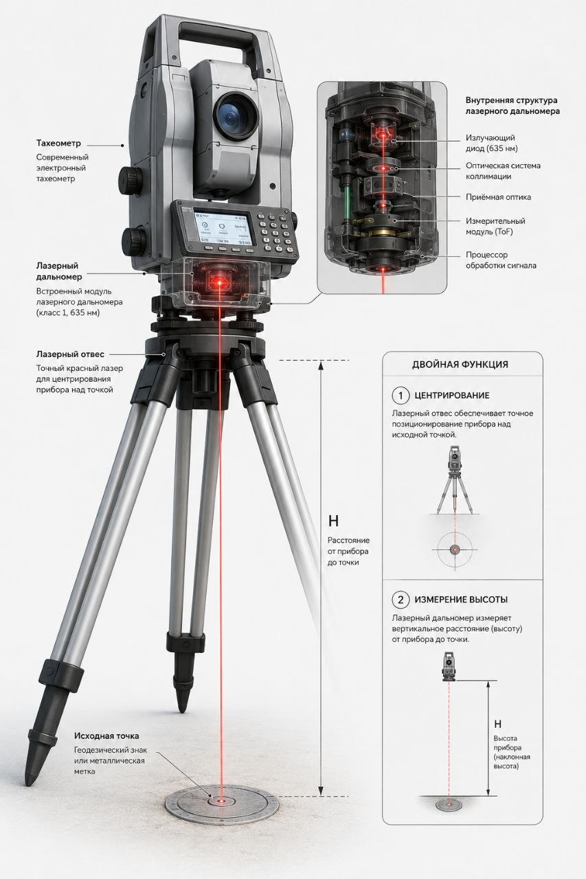
РЕШЕНИЕ
Оптическое центрировочно-дальномерное устройство предназначено для одновременного центрирования прибора и определения его высоты над исходной точкой.
Продукт объединяет центрирование и измерение высоты в одном устройстве. Лазерный дальномер, встроенный в основание тахеометра, одновременно выполняет обе функции: его луч используется и для точного позиционирования прибора над точкой, и для автоматического определения высоты. Всё это происходит за одно визирование.
Совмещение оптических осей и автоматизация процесса исключают человеческий фактор. Устройство обеспечивает строгое совпадение центра прибора с исходной точкой и точное определение высоты, что минимизирует суммарную погрешность.

Slide 4

ТЕХНОЛОГИЧЕСКОЕ ЯДРО ПРОЕКТА
1. Аппаратная часть
Лазерный дальномер. Используется компактный фазовый или импульсный лазерный дальномер, встроенный в основание (трегер) тахеометра. Он формирует узконаправленный луч, который одновременно служит для центрирования и измерения расстояния до поверхности.
Оптическая система. Включает в себя коллиматор, формирующий лазерный луч, и приёмную оптику для регистрации отражённого сигнала. Оптическая ось дальномера совмещена с вертикальной осью прибора, что гарантирует точность измерений.
2. Программное обеспечение
Алгоритмы обработки сигналов. Программное обеспечение реализует алгоритмы фильтрации шумов, компенсации температурных и атмосферных влияний, а также автоматического определения высоты по данным дальномера.
Интерфейс взаимодействия. Обеспечивает интеграцию с основным ПО тахеометра (например, Trimble Access), передачу данных о высоте и положении в реальном времени, а также отображение подсказок для пользователя.
Автоматическая калибровка. Встроенные процедуры самодиагностики и юстировки позволяют поддерживать точность устройства без обращения в сервисный центр.

Slide 5

КОМАНДА И ПРОГРЕСС
В состав проекта входят два человека:
Каримова Екатерина Александровна, студентка группы УКм-21, ПГТУ.
Роль – Лидер
Пройдены обучающие курсы по менеджменту и предпринимательству.
Солоницын Сергей Андреевич, студент группы СТРм-23, ПГТУ.
Роль – производитель

Slide 6

ПЛАНЫ РАЗВИТИЯ
Потенциал развития:
1. Доработка и тестирование
Завершить испытания опытных образцов в реальных условиях.
Собрать обратную связь от первых пользователей.
Внести улучшения в конструкцию и программное обеспечение.
2. Подготовка к серийному выпуску
Оптимизировать производственный процесс.
Закупить комплектующие у надёжных поставщиков.
Провести сертификацию устройства.
3. Развитие функционала
Добавить автоматическую калибровку и самодиагностику.
Внедрить простой интерфейс с подсказками для пользователя.
Обеспечить совместимость с основными моделями тахеометров.

Slide 7
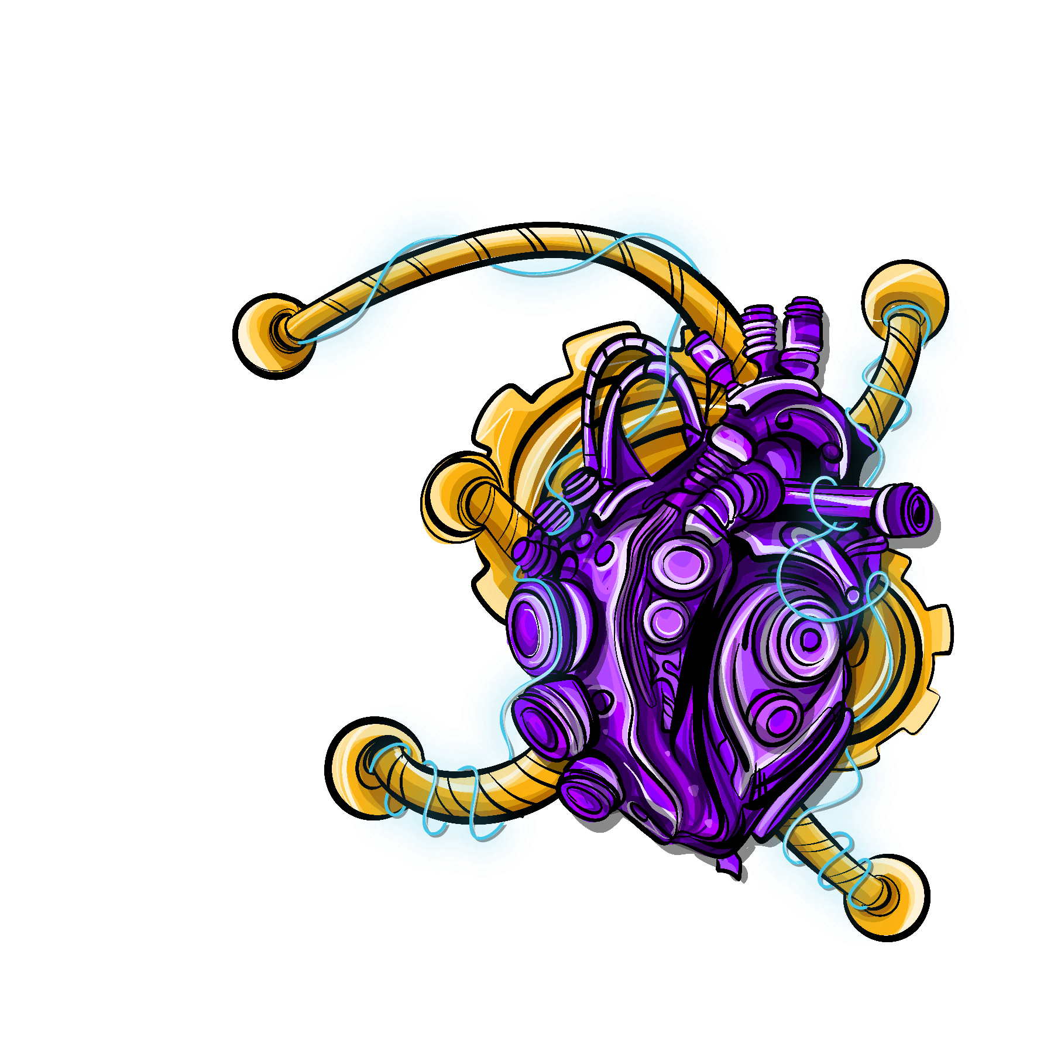
ЗАПРОС
Финансирование
Недостаток инвестиций для завершения НИОКР и запуска производства. На текущем этапе необходимы средства на закупку комплектующих, изготовление опытных партий, проведение испытаний и сертификацию. Без этого невозможно перейти к серийному выпуску.
Продвижение
Отсутствует стратегия выхода на рынок. Нет чёткого понимания, через какие каналы и каким образом предлагать продукт целевой аудитории (геодезисты, строительные компании).

Slide 8



ЗАКЛЮЧЕНИЕ
Внедрение такого устройства отвечает актуальным требованиям рынка к автоматизации, надёжности и удобству эксплуатации. Несмотря на необходимость решения ряда технических и организационных задач, проект обладает высоким потенциалом для коммерциализации и может стать новым стандартом в области электронного геодезического оборудования.

